Slide 1

AIスピーカー YoSiE
メンバー
力石鈴之佑
山田晃生

Slide 2
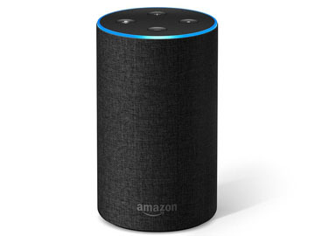
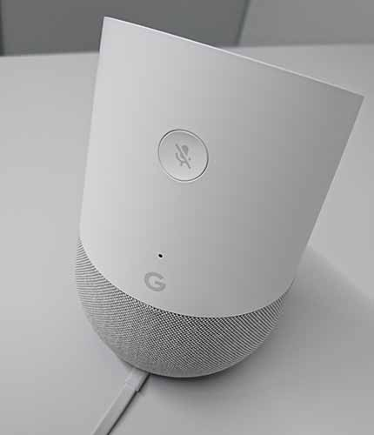
AIスピーカー とは
※
画像を追加

Slide 3

YoSiEの外見
※イメージ図

Slide 4



YoSiEの振る舞い
今日の神奈川県の
天気は～～
今日の天気は？？
USER
YoSiE

Slide 5


YoSiEに出来ること
「今日の運勢は？」 占いの結果を読み上げ
「今何時？」 日時を読み上げ
「なにかニュースある？」 ニュース読み上げ など

Slide 6







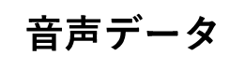



システムの流れ
今日の
天気は？
音声
音声データ
1.音声認識
マイク
テキストデータに変換
USER
2.AI
発言内容を理解
ありがとう！
今日は晴れです
3.データ取得
データを加工
4. 音声合成
スピーカー

Slide 7
【音声認識】→ Julius
※
音声データから、文字データを生成できる
マイクからリアルタイムの音声データを入力できる
オープンソースソフトウェア
記述文法音声認識で精度UP

Slide 8
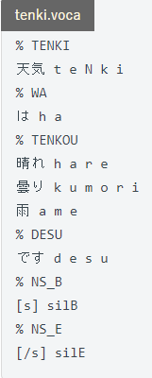
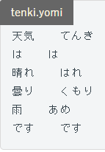
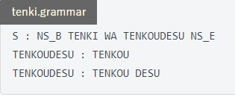
記述文法音声認識とは？
※
→辞書ファイルと文法ファイルを作成
辞書ファイル
文法ファイル

Slide 9
【AI】→ TensorFlow(?)
※
発話意図分類という役割
与えられたテキストから、質問内容を判断
ニューラルネットワークを使用
※この部分は変更になる可能性が大いにある

Slide 10
ニューラルネットワークとは
※
説明

Slide 11
データを取得
※
DB
カレンダー
Web など

Slide 12
【スクレイピング】→ beautifulsoup4
Pythonライブラリ
Webページからテキストデータを抽出できる

Slide 13
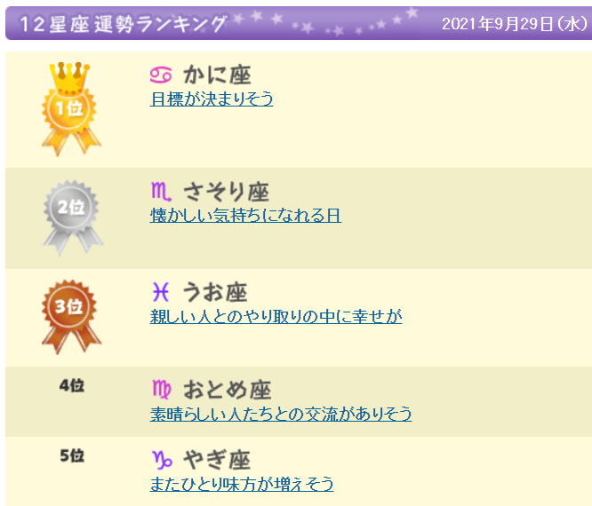
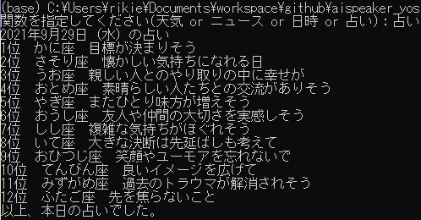
スクレイピングの実行結果
占いの場合

Slide 14
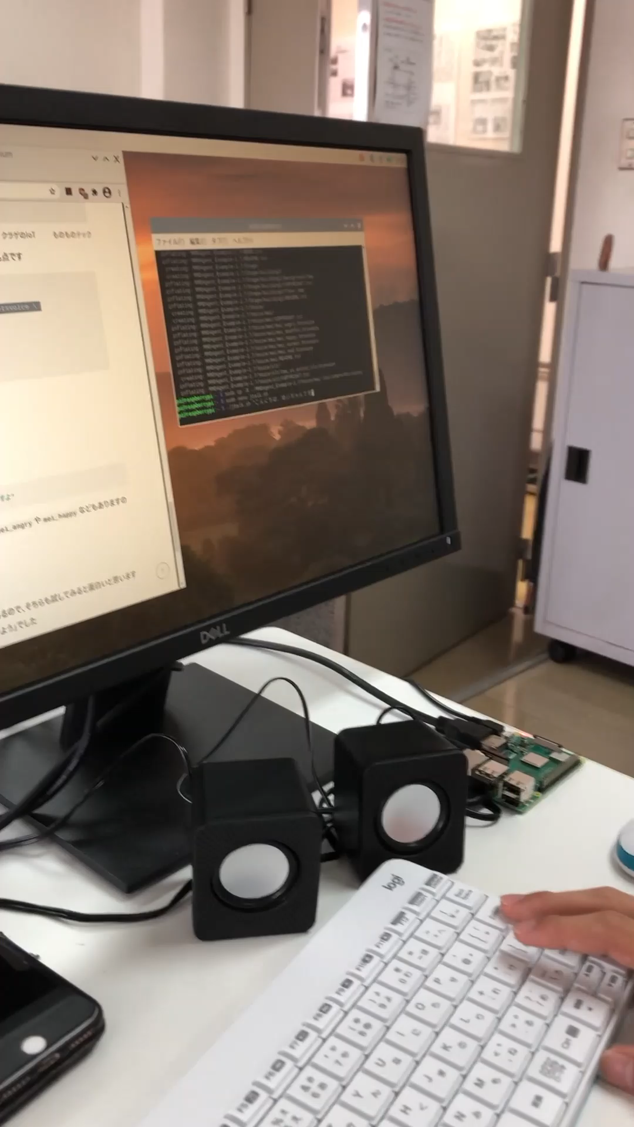
【音声合成】→ Open JTalk
※
日本語の音声合成システム
ボイスサンプルの種類
パラメータの種類

Slide 15
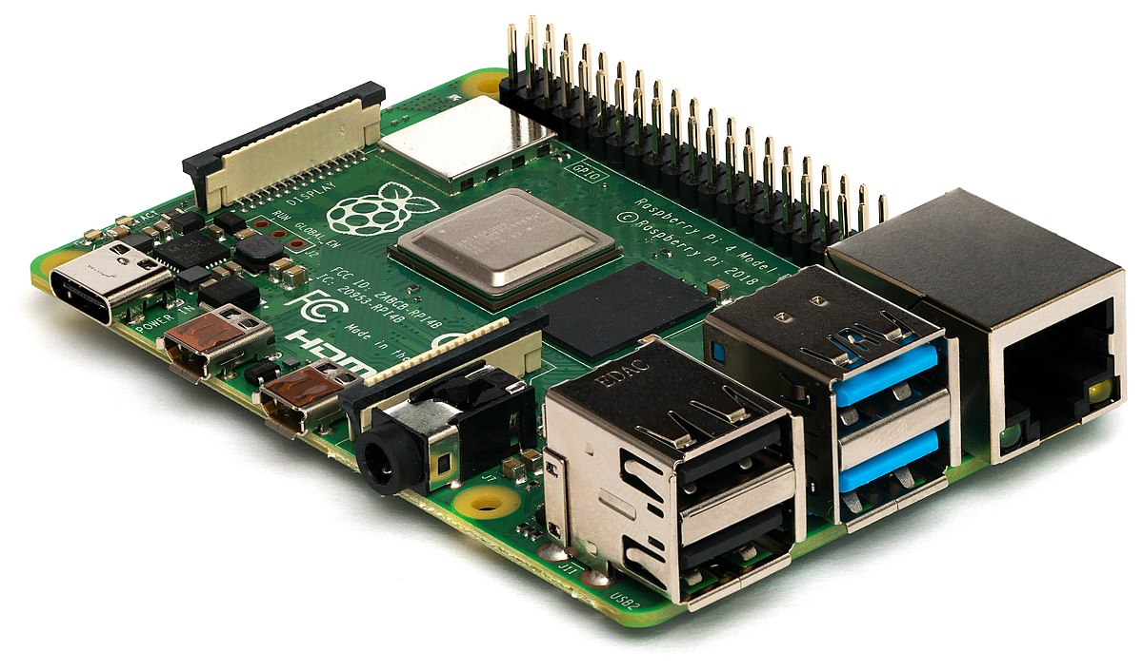
本体：Raspberry Pi(通称:ラズパイ)
※
手のひらサイズのシングルボードコンピュータ
イギリスのラズベリーパイ財団が開発

Slide 16
このプロジェクトについて
※
ハードウェア(Raspberry Pi)
Julius
TensorFlow(機械学習)
スクレイピング
Open JTalk
Notes:
・先生からの条件が挑戦すること
・市販されている電化製品を一から作ることによって、今まで知らなかった内部構造などを深く知ることができる

Slide 17
プロジェクトの管理・進め方について
GitHub
Brabio
slack

Slide 18
【GitHub】
プロジェクト管理
プロジェクトに関する提案
作業内容・プログラムの共有
https://github.com/RikiishiSuzunosuke/AIspeaker_yosie

Slide 19
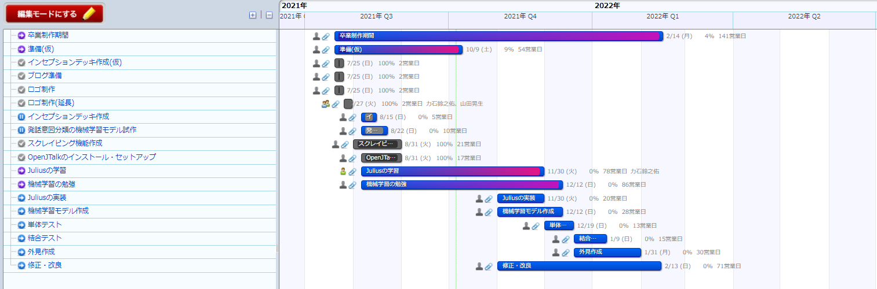
【brabio】
ガントチャートによる作業進捗管理

Slide 20
【slack】
※
メンバー同士のプライベートなやり取り、業務連絡等

Slide 21
これから
※
Julius・機械学習を分担して学習

Slide 22
ご清聴ありがとうございました

